Slide 2
الفهرس

Slide 3

Water Quality

Slide 4
الملخص
يتمحور المشروع حول تنبؤ حالة المياه ومدى صلاحيتها للشرب، وهدفه الرئيسي تسليط الضوء على أهمية جودة المياه للاستخدام البشري وللحد من انتشار الأمراض المنقولة عن طريق المياه، بالإضافة إلى فهم تأثيرها على البيئة والصحة العامة. تم تحليل البيانات ومعالجتها لتوضيح العلاقات بين العوامل المؤثرة على جودة الماء، كما تم تطوير وتدريب عدة نماذج لتحقيق أعلى دقة ممكنة في التنبؤ بحالة المياه

Slide 5
المقدمة
تم اختيار فكرة المشروع نظرًا لأهمية وضرورة المياه في الحياة اليومية، حيث تعتبر أساسية في كل جانب من جوانب الحياة وفي كل ساعات اليوم. بالإضافة إلى ذلك، ترتبط جودة المياه بصحة الجمهور، ويتعين علينا الحفاظ عليها لصحة الفرد والمجتمع بشكل عام. كما أن بعض الأمراض يمكن أن تنتقل عن طريق المياه، مما يستدعي التوعية واتخاذ الإجراءات اللازمة للحد من انتشارها، وهذا يأتي في ظل زيادة عدد شركات المياه التجارية.

Slide 6
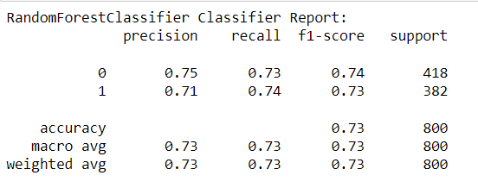
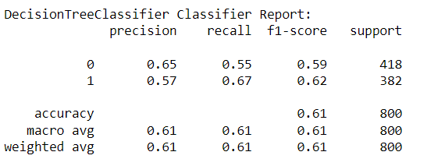
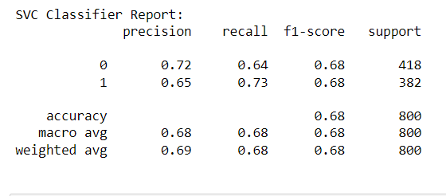
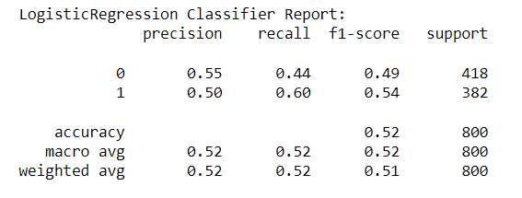
منهجية العمل
جلب البيانات للمشروع من منصة Kaggle،
حيث قمنا بعملية تنظيف البيانات والتعامل مع القيم المفقودة،
وتحليل البيانات، وإنشاء رسوم بيانية لتوضيح بعض العلاقات.
تم تحديد النماذج التالية
RandomForestClassifier (المصنف العشوائي الغابي)
DecisionTreeClassifier (مصنف شجرة القرار)
SVC (المصنف الخطي الدعم الفعال)
LogisticRegression (التصنيف اللوجستي)
للوصول إلى أعلى دقة ممكنة في تصنيف جودة المياه.

Slide 7
الحلول السابقة والدراسات

Slide 8
Data Description and Structure: وصف البيانات وهيكل المشروع
أولاً:- قمنا بالحصول على البيانات من منصة () Kaggle
ثانياً:- بعد تحليل البيانات، اكتشفنا وجود قيم مفقودة تمت معالجة هذه القيم باستخدام رموز برمجية لتحويلها إلى قيم معينة، وذلك باستخدام المتوسط الحسابي للعمود الذي تحتوي القيم المفقودة فيه. واجهنا مشكلة فيما يتعلق بالدقة، لذا قمنا بتطبيق عمليات التطبيع للوصول إلى دقة عالية. كما قمنا باستخدام عدد من الرسوم البيانية لتوضيح العلاقات بين الأعمدة المؤثرة في جودة المياه، وعملنا على عدد من النماذج للوصول إلى أعلى دقة ممكنة.

Slide 9
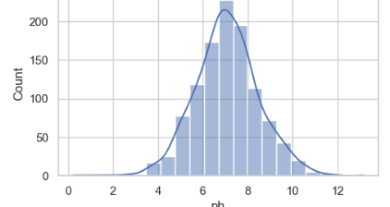
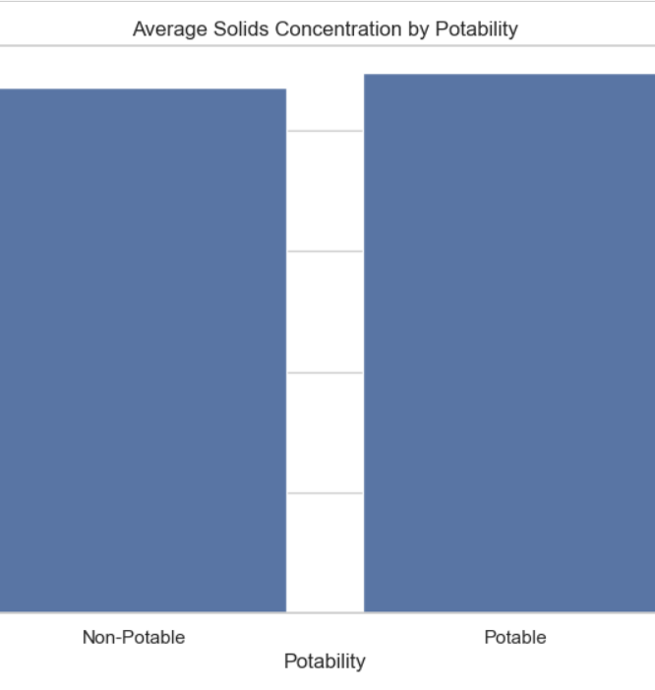
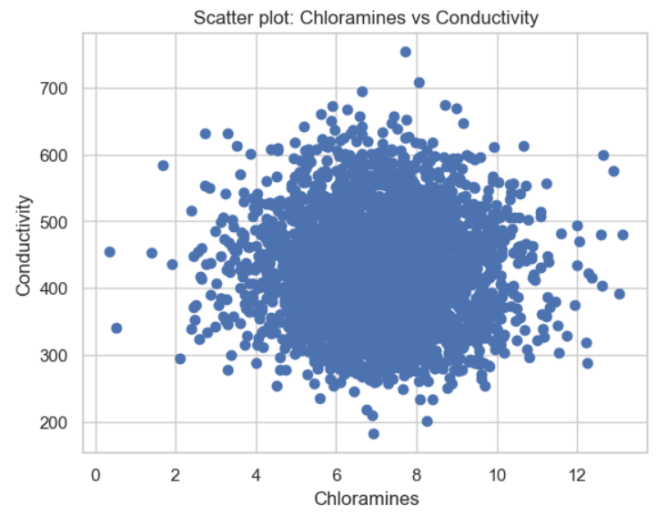

Slide 10
الفريق

Slide 11
الصحة العامة: المياه هي جزء أساسي من حياتنا اليومية وتستخدم للشرب والطهي والنظافة الشخصية. المياه ذات جودة سيئة قد تحمل ملوثات مثل البكتيريا والفيروسات والمواد الكيميائية الضارة، مما يؤدي إلى انتشار الأمراض والمشاكل الصحية للسكان.

Slide 12
تحديد السؤال
جمع البيانات
مسح البيانات
تحليل البيانات
الوصول الى دقة في النماذج لتعميم ونشر المشروع للاستفادة منه

Slide 13
مقدمة
هدفنا هو تحديد مااذاكانت المياة صالحة آمنه للشرب والاستخدام او غير صالحة
أهمية جودة المياه للحد من أنتشار بعض الامراض المنقوله عن طريق المياه وفهم تأثيرها على البيئة والصحة العامة.
كما أننا قمنا بالتنبؤ عن حالة المياه للحفاظ على جودة المياه لتكون صالحة للاستخدام او غير صالحة ومدى تأثير تلوثها على الصحة العامة والبيئة

